Slide 1
CTF

Slide 2
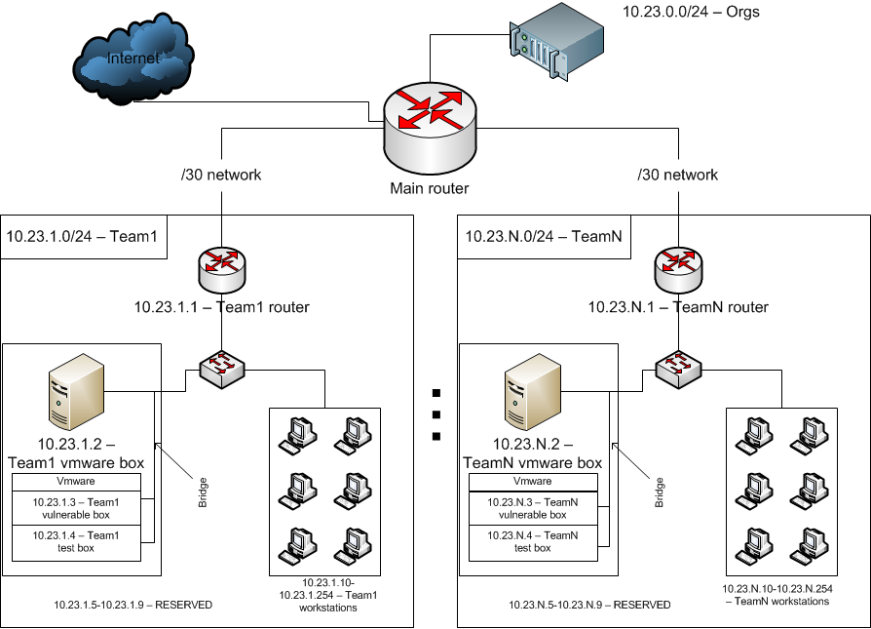
Типы CTF
Task-based(jeopardy) - набор тасков в проверяющей системе, необходимо найти флаги
Attack-Defence - поддержание функционирования отдельного сервера или части сети. Необходимо защищать свой сервер и атаковать чужие

Slide 3
Задачи на task-based CTF
Forensics – компьютерно-криминалистическая экспертиза
Reverse – анализ бинарного кода (reverse-engineering)
Pwn – эксплуатация уязвимостей
Admin – навыки администрирования
Network – знание сетевой инфраструктуры и протоколов
Crypto – криптография
Stegano – стеганография
PPC — олимпиадное программирование (professional
programming and coding)
Web – поиск и использование Web-уязвимостей
Misc – всякая всячина

Slide 4
Форензика
Компьютерная криминалистика
Виды задач, встречающиеся в тасках CTF:
Восстановление данных (в том числе и удаленных)
Анализ логов (журналы аудита, лог-файлы программ)
Анализ сетевого трафика

Slide 5
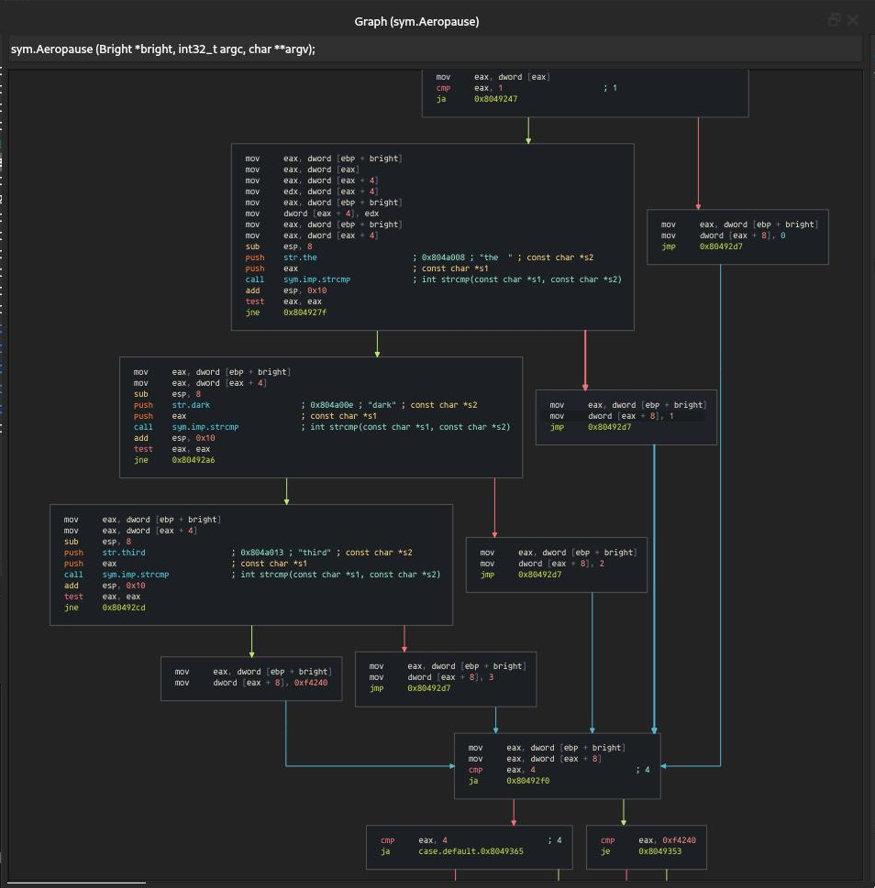
Reverse
Обратная разработка — исследование некоторого устройства или программы, а также документации на него с целью понять принцип его работы;
Цель в CTF - найти флаг в исполняемом файле.
А еще с помощью реверса пиратят проги, но это совсем другая история…
Время почитать Лурочку - http://lurkmore.to/Reverse_Engineering

Slide 6
PWN
Эксплуатация уязвимостей
Exploiting или Pwn ("бинарная эксплуатация") — это категория задач, в которых, как правило, нужно искать и эксплуатировать уязвимости в скомпилированных приложениях. Чаще всего это уязвимости повреждения памяти (memory corruption).
Наиболее известным и распространённым случаем повреждения памяти является переполнение буфера. Таким образом, хакер может выйти за границы буфера и переписать какие-то иные участки памяти, в которых могут быть важные данные. Классический способ эксплуатации — это перетирание адреса возврата (return address). Это адрес памяти, на который программа "перепрыгнет" после завершения выполнения текущей функции.

Slide 7
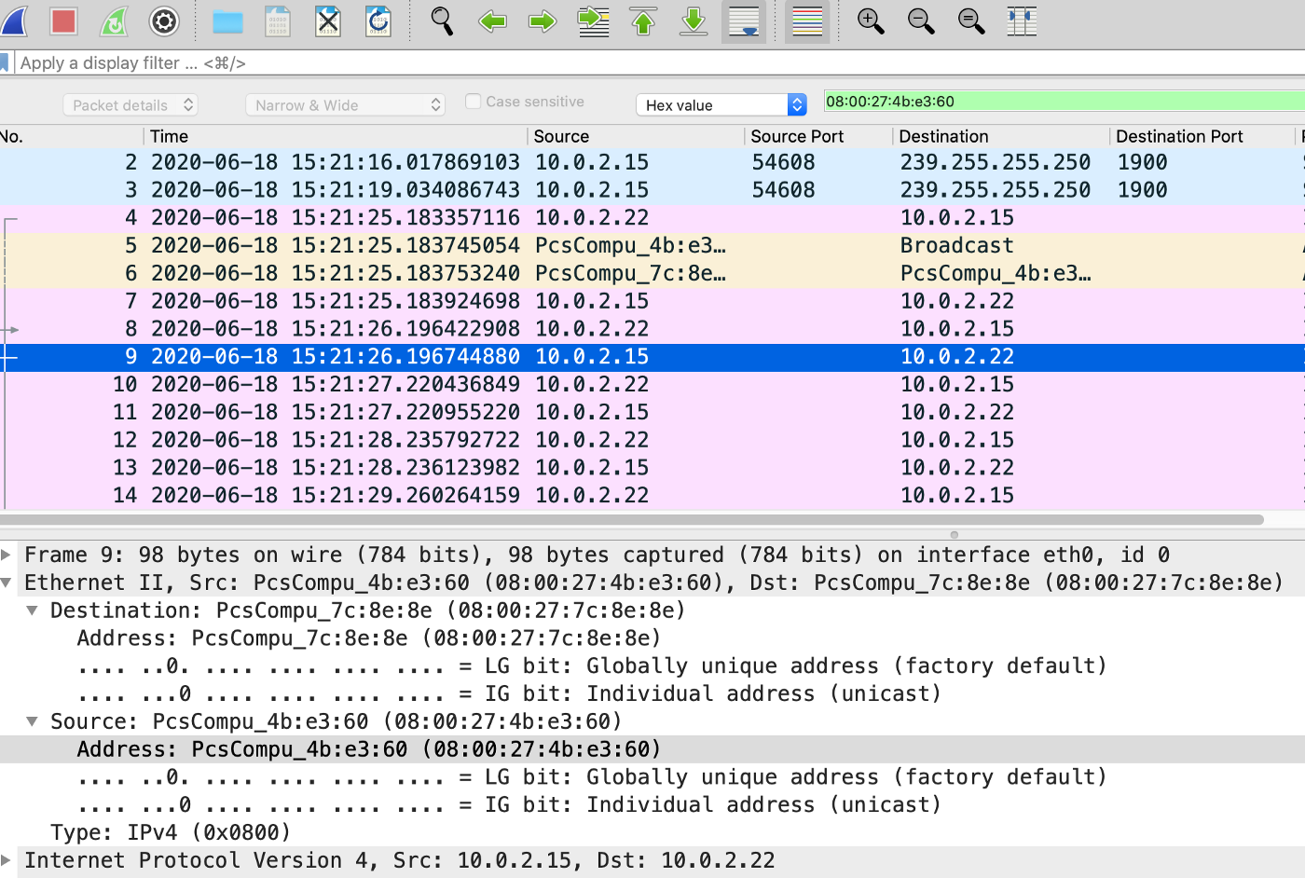
Network
Поиск уязвимостей сети
Атаки на HTTP/FTP/NTP
TLS атаки
Сниффинг трафика
Получение информации из. HTTPS-пакетов

Slide 8
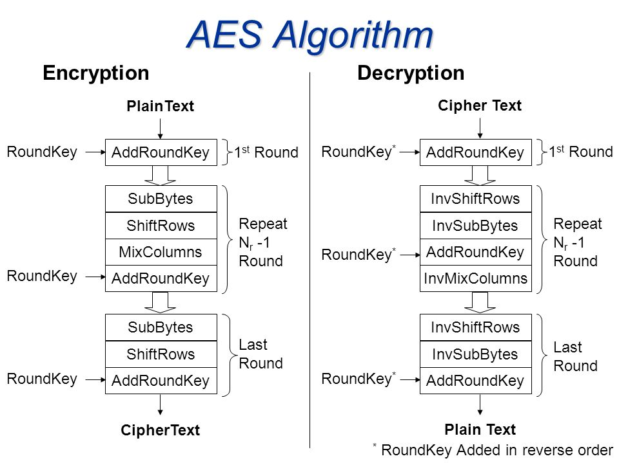
Криптография
Дешифровка и шифрование
Расшифровка и шифрование различными кодировками(Base64 и т.д.)
Дешифровка простейших шифров брутфорсом(Цезарь, Виженер и т.д.)
Использование эксплоитов в ассиметричных и симметричных шифрах(AES, RSA и т.д.)

Slide 9
Спортивное программирование
Решение задач различной сложности с ограничением по времени и памяти
Чаще всего это задачи на сортировки, графы, поиск и т.д.
Схожи с олимпиадами задачами

Slide 10
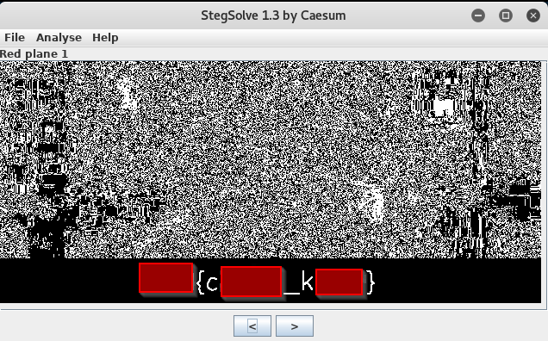
Стеганография
Моя любимая тема!
Стеганография - это практика сокрытия информации в каком-либо тексте или данных. В отличие от криптографии, которая скрывает содержимое секретного сообщения, стеганография скрывает сам факт его существования.

Slide 11
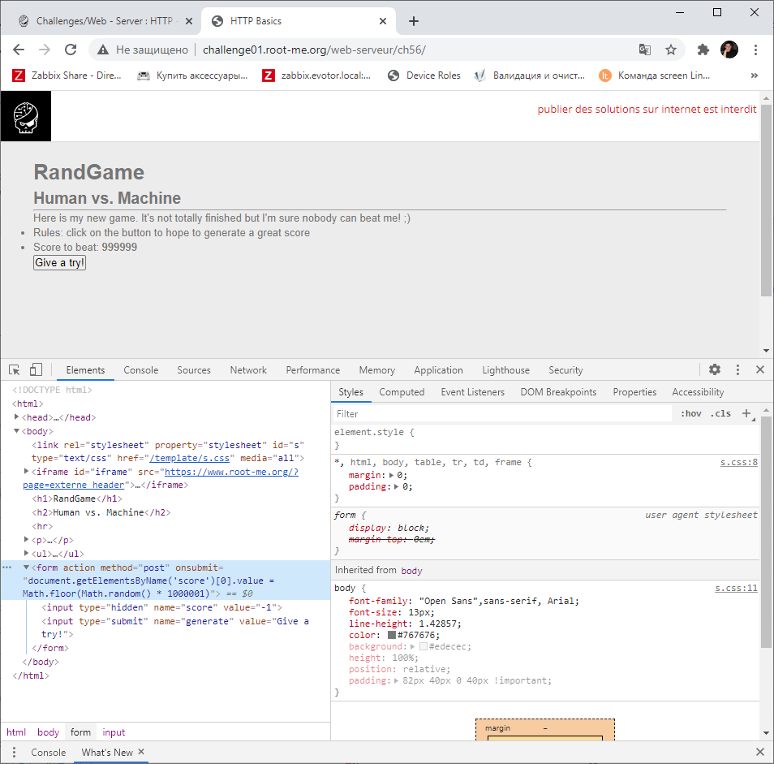
Web
Web - это одна из категорий тасков CTF, включающая в себя анализ получаемых и передаваемых вэб приложению данных, поиск, эксплуатирование уязвимостей и защита от них различных вэб приложений,разнообразный взлом, вэб подмену информации, использование ошибок проектирования в настройке сервера. Например, внедрение SQL-инъекций, XSS-инъекций, PHP-инъекций, проведение "Man-in-the-middle", "Meet-in-the-middle_attack", "Man_in_the_Browser" атак и многого другого. Довольно обширная категория, которая включает в себя разнообразный взлом, подмену информации, использование дырок в настройке сервера - и всё это через сетевое подключение.

Slide 12
Где брать инфу?
https://kmb.cybber.ru/ — самый популярный в России сайт с большим количеством полезной теории;
https://github.com/Snifer/security-cheatsheets — гайды по почти всем программам, которые используют специалисты по информационной безопасности;
https://www.youtube.com/channel/UCaqi7baKiDd8jMR_fyjjccw — канал сообщества SPbCTF с циклами видеолекций, стримами и онлайн-разборами заданий;

Slide 13


